Slide 1


Интерпретируемое машинное обучение для
АСУ ТП и промышленной автоматизации
Антон Колонин
akolonin@aigents.com
Telegram: akolonin
https://www.nsu.ru
AIGENTS
https://agirussia.org
https://aigents.com

Slide 2
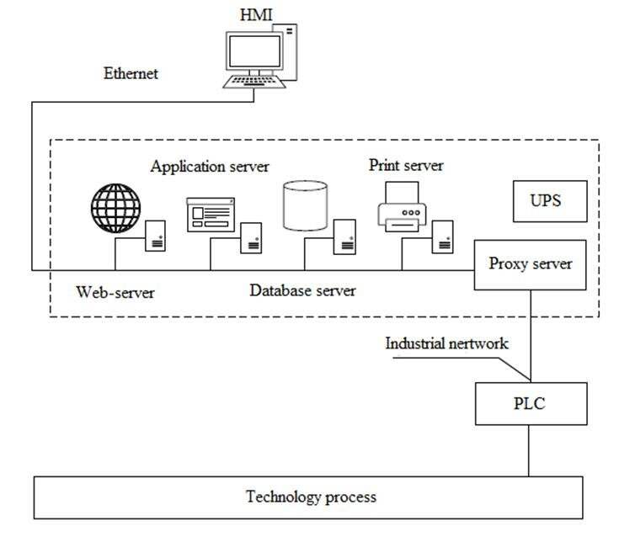
Условия применения 1:
Промышленная автоматизация АСУ ТП - APCS
Верхний уровень
Верхний уровень
Programmable logic
IEC 61131 (synchronous)
IEC 61499 (asynchronous)
“Black-box”
AI
Нижний уровень
Управляющие
воздействия
Сигналы
“с поля”
https://www.researchgate.net/publication/311662442_Adaptive_Intelligent_Manufacturing_Control_Systems

Slide 3
Какие у нас проблемы?
Не можем верифицировать модель?
=> unverifiable models
Не можем объяснить решения?
=> unexplainable decisions
Медленно обучаемся?
=> slow learning
Забываем важное?
=> catastrophic forgetting
Тратим много энергии?
=> expensive, resource-consuming training

Slide 4

Условия применения 2:
Виртуальная игровая среда OpenAI Gym (Atari Breakout)
Правила
вознаграж-дения
Agent
Наблюдения
(Observations)
Модель и
Политика
Действия
(Actions)
https://doi.org/10.1007/978-3-030-93758-4_12
https://doi.org/10.1007/978-3-032-33010-9_29
https://arxiv.org/abs/2605.00940
https://github.com/aigents/aigents-java/tree/master/src/main/java/net/webstructor/agi
https://github.com/aigents/aigents-python/
Left
Fire
Right

Slide 5
Когнитивная архитектура на графах последовательностей состояний
State-based History-aware Artificial Reinforcement Intelligence Kernel (Sharik)
https://doi.org/10.1007/978-3-030-93758-4_12
https://doi.org/10.1007/978-3-032-33010-9_29
https://arxiv.org/abs/2605.00940
https://github.com/aigents/aigents-java/tree/master/src/main/java/net/webstructor/agi
https://github.com/aigents/aigents-python/

Slide 6
Когнитивная архитектура на графах последовательностей состояний
State-based History-aware Artificial Reinforcement Intelligence Kernel (Sharik)
Инварианты
τ=0
τ=1
Прецеденты
t=t11
t=t12
t=t101
t=t102

Slide 7
Играем в “1-player Ping-Pong” – уровень пикселей
predicate
argument
Pixel
Move
Happy
Boolean
Number
Horizontal
False
True
statement :=
predicate(argument)
Row
Column
Left
Center
Right
Pixel(1,0)
Pixel(4,1)
Happy(False)
=>
Move(Left)
Pixel(0,2)
Pixel(4,2)
Happy(False)
=>
Move(Right)
Pixel(3,4)
Pixel(4,4)
Happy(False)
=>
Move(Left)
Pixel(0,4)
Pixel(4,3)
Happy(True)
=>
Move(Left)
Global
Feedback
https://doi.org/10.1007/978-3-030-93758-4_12

Slide 8
Играем в “1-player Ping-Pong” – уровень объектов
predicate
argument
Position
Happy
Move
RacketX
BallX
BallY
Boolean
Horizontal
Vertical
False
True
statement :=
predicate(argument)
Left
Center
Right
Top
Center
Bottom
BallY(Top)
BallX(Left)
RacketX(Left)
Happy(False)
=> Move(Left)
BallY(Top)
BallX(Center)
RacketX(Center)
Happy(False)
=> Move(Right)
BallY(Bottom)
BallX(Right)
RacketX(Right)
Happy(False)
=> Move(Right)
BallY(Bottom)
BallX(Right)
RacketX(Right)
Happy(True)
=> Move(Left)
Global
Feedback
https://doi.org/10.1007/978-3-030-93758-4_12

Slide 9
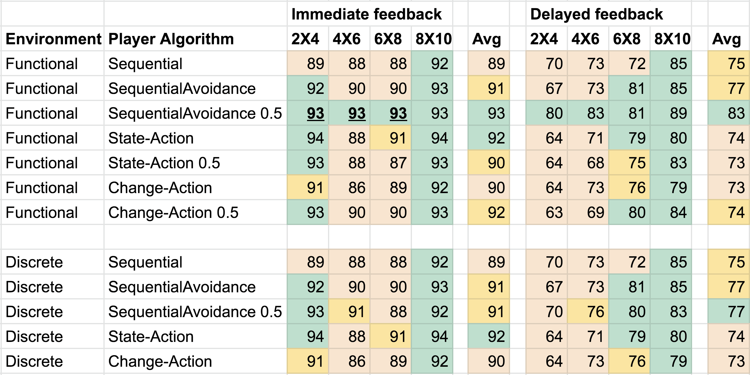
Играем в “1-player Ping-Pong” – на уровниях
объектов и пикселей с “глобальным подкреплением”
Objects:
Fast
Cheap
Real-time
Pixels:
Fast
Cheap
Real-time
https://doi.org/10.1007/978-3-030-93758-4_12
https://github.com/aigents/aigents-java/tree/master/src/main/java/net/webstructor/agi
AGI-2021

Slide 10
Проблемы (понижения) размерности
и (повышения) дискретности
Re-defining environment in Atari Breakout
Pixel Y
Red
255
160
Pixel Y
Redefine
144
Ball X
Green
Redefine
1
1
Redefine
144
1
1 210
1
255
Redefine
1
1 178
Redefine
1
Pixel X
1
dXt-1
Pixel X
1
1
1
1 178
1 178
50
255
Racket X
1
Racket X
-50 50
255
1
Gray
dXt
Blue
-50
Interpretable representation learning for 3D multi-piece intracellular structures using point clouds
https://www.nature.com/articles/s41592-025-02729-9

Slide 11
Психика = Операционная система
Интеллект = Система принятия решений
Модели s (“инварианты”) состояний, полезности U и вероятности P переходов
U({sτ}τ∈{-Τ,-1}​,s’0) = L( x⋅(yt - yt+1), s’t - st, E(at)) s’t=argmaxs(U({sτ}τ∈{t-Τ,t-1}​,s’t),P({sτ}τ∈{t-Τ,t-1}​,s’t))
Обучение на опыте
Принятие решений
Пространство состояний и эпизодическая память (“прецеденты”)
Состояние st-1 (прошлое)
Состояние st (настоящее)
Состояние st+1 (будущее)
Реальность
(“факт”) st-1
Ожидания
(“план”) s’t
Реальность
(“факт”) st
Ожидания
(“план”) s’t+1
Ощущения
ft-1
Ощущения
f’t
Ощущения
ft
Ощущения
f’t+1
Ощущения
f’t
Потребности
yt-1
Потребности
x’t
Потребности
yt
Потребности
y’t+1
Потребности
y’t
Действия
at-1
Действия
a’t
Действия
at
Действия
a’t+1
Действия
a’t
Решения
Ощущения
DQN?
Трансформеры на токенизированных
состояниях?
“Глобальное подкрепление”!
Актуаторы
Сенсоры
https://doi.org/10.1007/978-3-032-33010-9_29
https://arxiv.org/abs/2605.00940

Slide 12
Энергоэффективность
a
Психика = Операционная система
Оптимальное решение и ожидание s
Предсказумость
s
Интеллект = Система принятия решений
Ожидаемая
полезность s
Модели s (“инварианты”) состояний, полезности U и вероятности P переходов
U({sτ}τ∈{-Τ,-1}​,s’0) = L( x⋅(yt - yt+1), s’t - st, E(at)) s’t=argmaxs(U({sτ}τ∈{t-Τ,t-1}​,s’t),P({sτ}τ∈{t-Τ,t-1}​,s’t))
Обучение на опыте
Принятие решений
Ожидаемая
вероятность s
Удовлетворенность
y
Пространство состояний и эпизодическая память (“прецеденты”)
Состояние st-1 (прошлое)
Состояние st (настоящее)
Состояние st+1 (будущее)
Реальность
(“факт”) st-1
Ожидания
(“план”) s’t
Реальность
(“факт”) st
Ожидания
(“план”) s’t+1
Ощущения
ft-1
Ощущения
f’t
Ощущения
ft
Ощущения
f’t+1
Ощущения
f’t
Потребности
yt-1
Потребности
x’t
Потребности
yt
Потребности
y’t+1
Потребности
y’t
Действия
at-1
Действия
a’t
Действия
at
Действия
a’t+1
Действия
a’t
Решения
Ощущения
x⋅yt — “мотивационный вектор”
V. F. Petrenko and A. P. Suprun, “Goal oriented systems, evolution, and the subjective aspect in systemology,” Tr. Inst. Sistem. Analiza RAN 62 (1) (2012)
Актуаторы
Сенсоры
Кластеризация состояний?
Асинхронная их обработка?

Slide 13
Гибридная архитектура с долгосрочной памятью
https://doi.org/10.1007/978-3-032-33010-9_29
https://arxiv.org/abs/2605.00940
“Вопрос”
Attention period
“Контекст”
Short-term memory (STM)
Scope
(modalities)
&
Accuracy
(precision)
Context period
“Модель”
Параметры модели
Правила, инварианты, индексы
GPT/DNN Parameters
“Model size”
“Данные”
Long-term Memory (LTM)
Retention period
Данные (“прецеденты”) всегда доступны в LTM, могут быть аппроксимированы “инвариантами”
Размеры LTM, как всего остального, могут меняться, с учетом “глубины”, “полноты” и “точности”

Slide 14
Гибридная архитектура с долгосрочной памятью
https://doi.org/10.1007/978-3-032-33010-9_29
https://arxiv.org/abs/2605.00940
“Вопрос”
“Контекст”
Short-term memory (STM)
Вопрос
Ответ
“Модель”
Параметры модели
Правила, инварианты, индексы
GPT/DNN Parameters
“Данные”
Long-term Memory (LTM)
Дообучение
Индексация
Возможно инкрементальное “дообучение” на динамически пополняющихся данных
Динамически обновляющиеся данные могут инкреметально обновлять соотвествующие “инварианты”

Slide 15


Типизированная тензорная логика для различных систем ИИ
(logical, sub-symbolic, probabilistic/non-axiomatic)
Truth-Value Tensor
(NARS/PLN/...)
Numerical Tensor
(ANN/Bayesian Logic)
Boolean Tensor
(Boolean Logic)
Property
0.0123456
=750/60750
Property
Property
~0.01
False
striped
striped
striped
horse
horse
horse
Life-long
learning?
Subject
Subject
Subject
Pei Wang: Non-Axiomatic Logic
https://www.worldscientific.com/worldscibooks/10.1142/14486
Pedro Domingos, Tensor Logic: The Language of AI
https://arxiv.org/pdf/2510.12269

Slide 16
Принятие решений как управление операционными рисками
s’t+1
st
s't+1
U
P
∑U*P
s’t=argmaxs(U,P)
a’
y’
f’
a’t=argmaxa(U,P)
s1
s’2
a’1
y’1
...
1.0
0.5
0.7
s1
s'3
a’1
y’2
...
0.4
0.5
s1
s’4
a’2
y’3
...
1.0
0.8
0.8
a’1
a’2
a’3
a’4
s1
s’5
a’2
y’4
...
0.0
0.2
s’2
s’4
s’6
s’7
s1
s’6
a’3
y’5
...
0.6
1.0
0.6
* По Тверски и Канеману, большинство людей выбирает a’3 и s’6
(“синицу в руке”)
s1
s’7
a'4
y’6
...
0.0
1.0
0.0

Slide 17
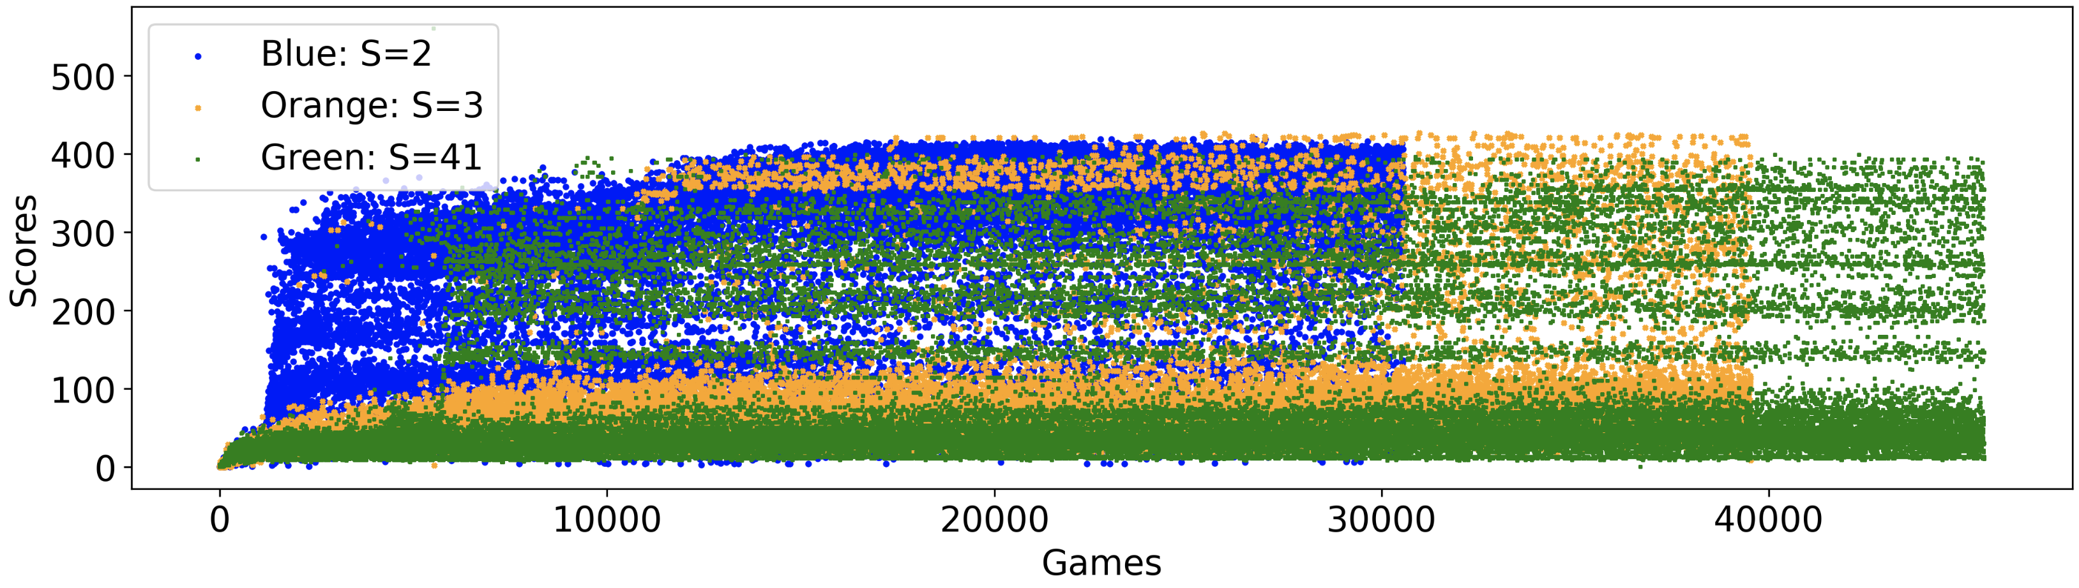
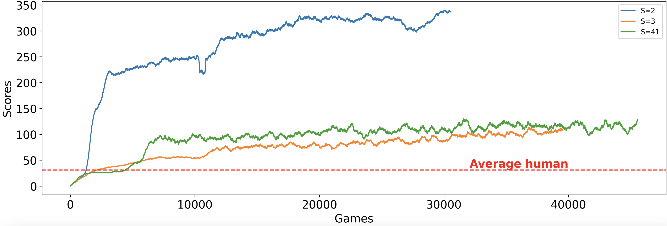
Обучение на собственном опыте – переходы между последовательностями
Top DQN level
Average DQN level
Average human level
https://arxiv.org/abs/2605.00940

Slide 18
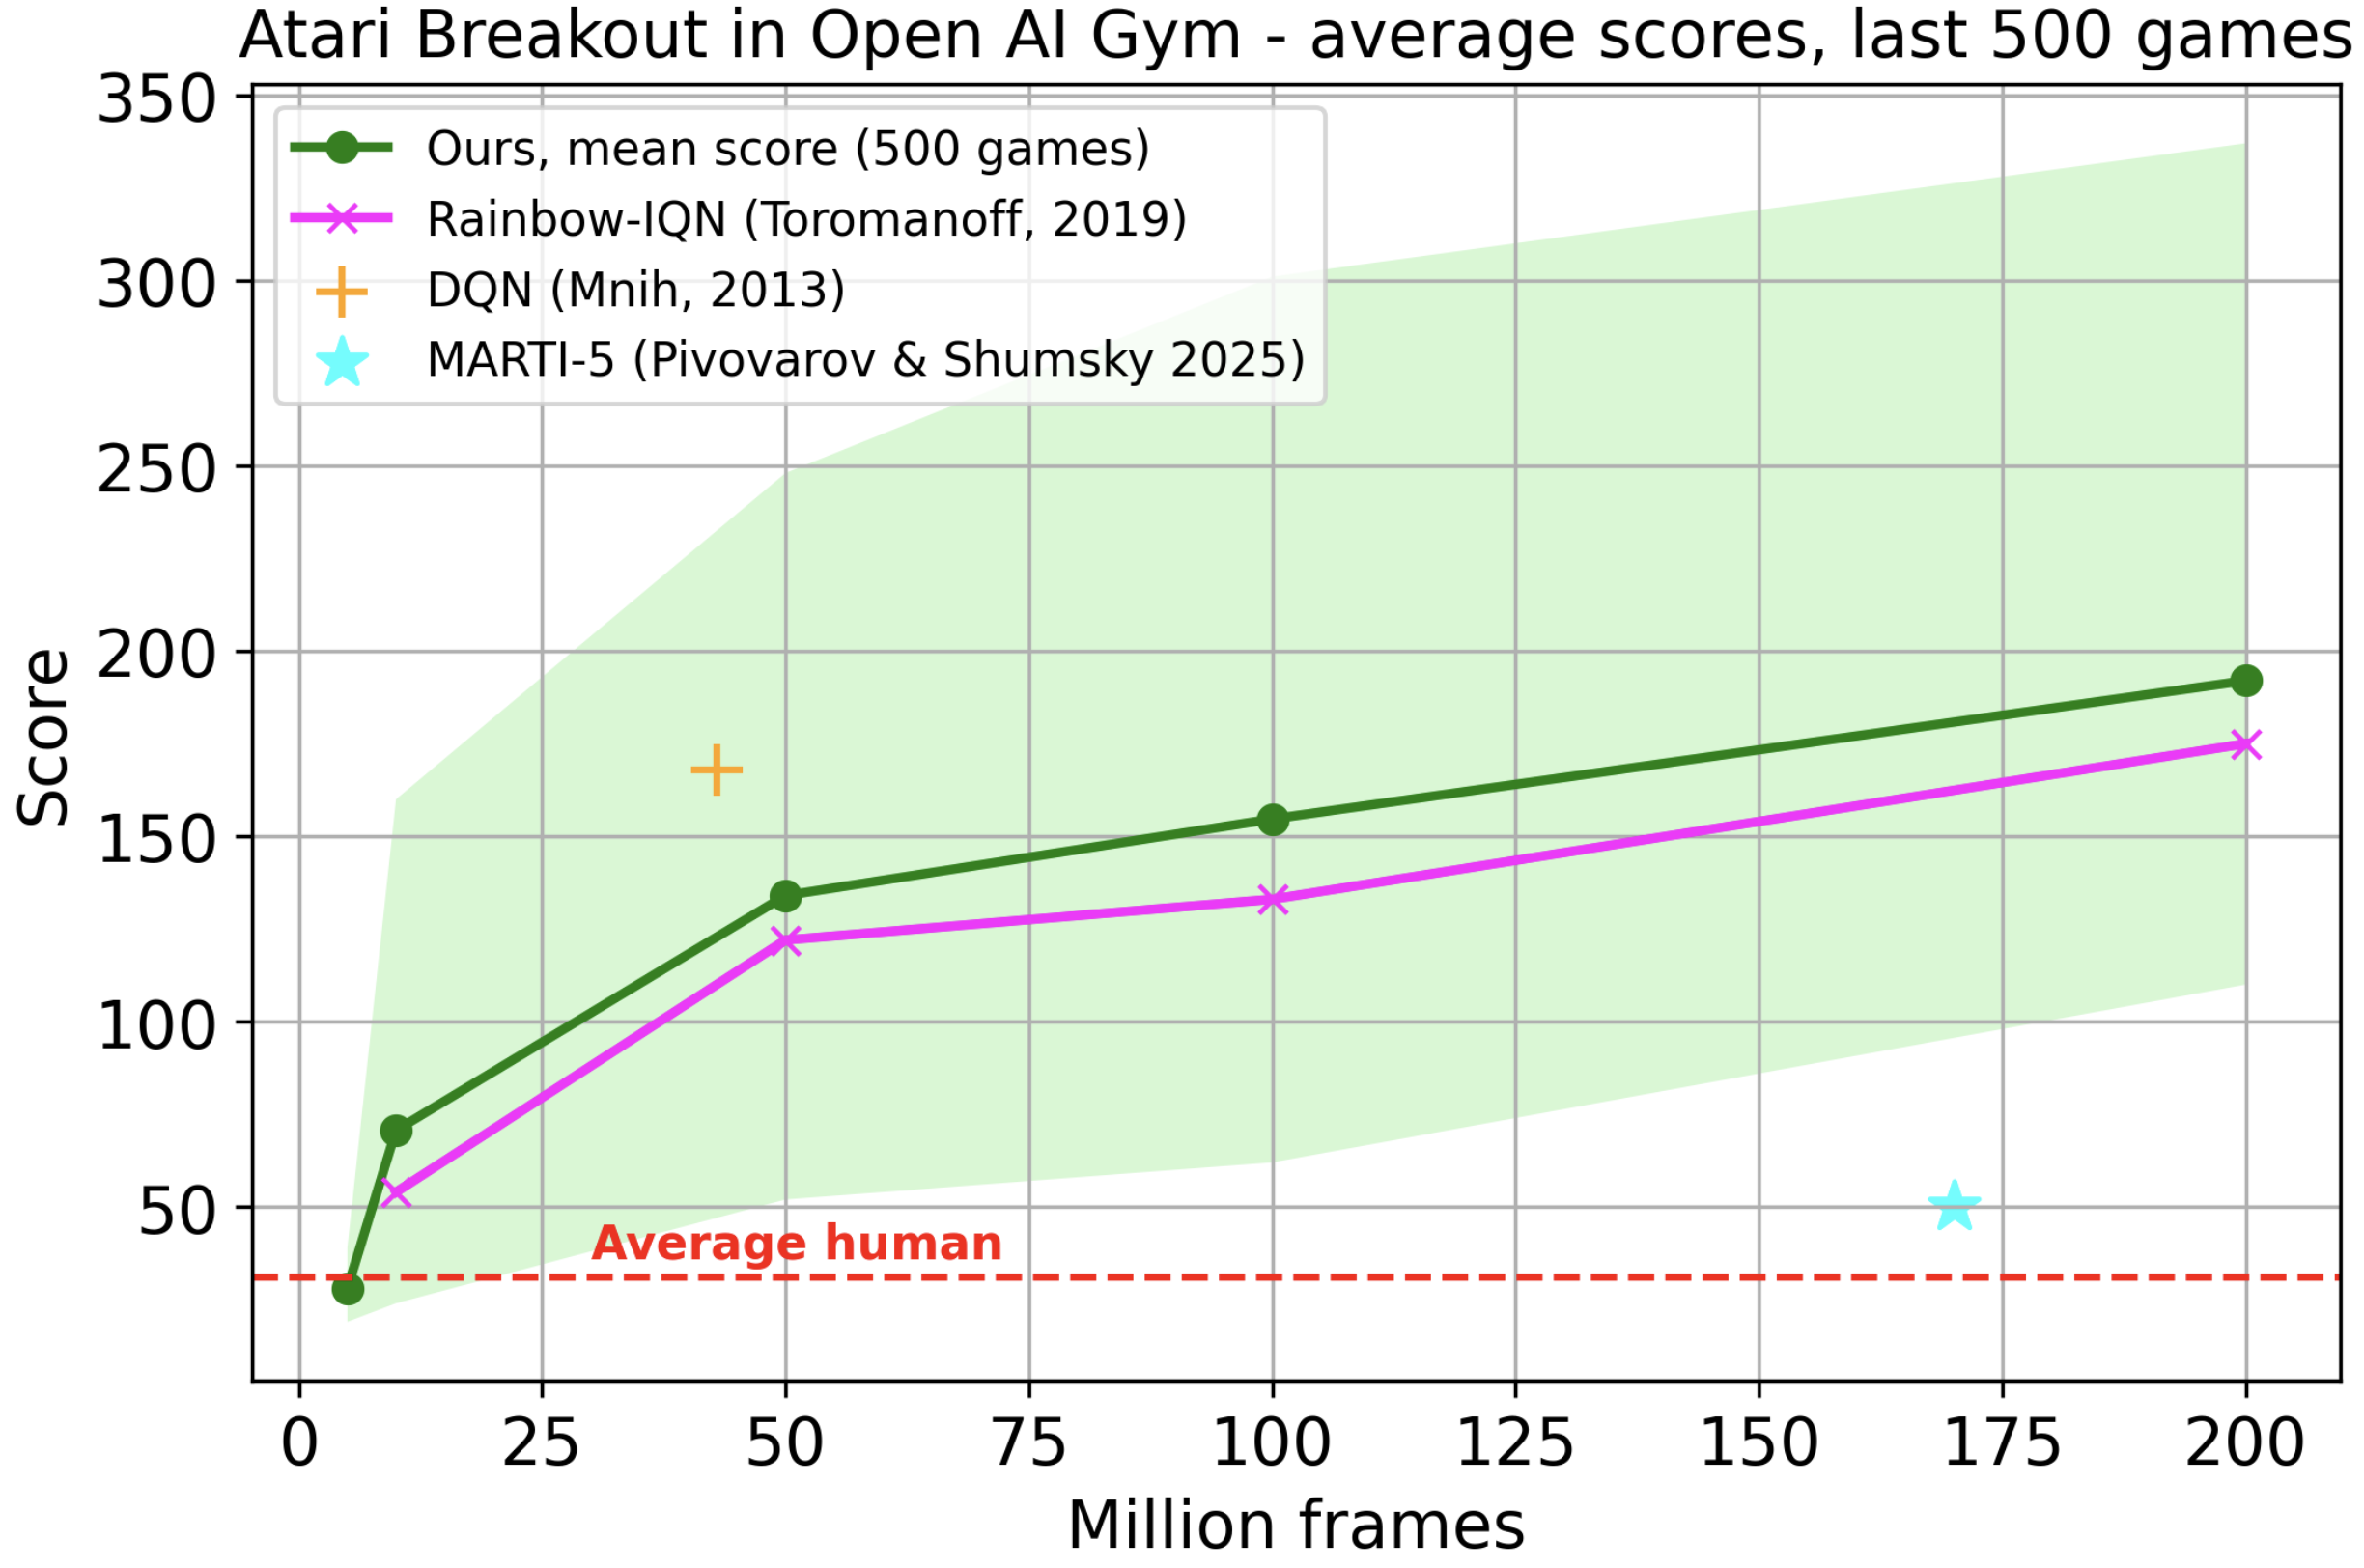
Обучение на собственном опыте – сравнение с “baselines”
https://arxiv.org/abs/2605.00940

Slide 19
Промышленная автоматизация – постановка эксперимента
Рекомендации и предупреждения
“Суперкомпиляция”
- настройка, оптимизация
и доработка программной логики на основе выученных
(моделей) графов переходов
Interpretable AI
(“верхний уровень”)
Управляющие
воздействия
Сигналы
“с поля”
???
Рекомендации и предупреждения
Programmable logic
IEC 61131 (synchronous)
IEC 61499 (asynchronous)
Interpretable AI
(“нижний уровень”)
Управляющие
воздействия
Сигналы
“с поля”
???

Slide 20
Условия применения 3: “Умный Дом” (“Smart Home”)
User Intents
PRESENTATION LAYER
(User Interfaces: Mobile Apps, Web UI, Voice Assistants)
Home Assistant UI / Mobile App (Android/iOS) / Smart Speakers (Google Assistant, Alexa) / Custom Dashboards / Voice Interfaces
LOGIC LAYER
(Automation, Scenes, AI/NLP, Decision Engine)
Home Assistant Automations & Scripts / AI/NLP Integration (e.g., OpenAI GPT, Rasa, etc.) / Voice/Text Intent Handling / Context Engine / User Preferences
INTEGRATION / SERVICE LAYER
(APIs, Device Managers, Cloud Services, 3rd Party APIs)
Home Assistant Integrations / OpenAI API / Weather APIs, Location Services / Voice Services (STT/TTS engines, e.g., Whisper, Polly) / HomeKit, Google Smart Home, Alexa APIs
Predictive models?
Automation rules and scripts
Sensory and Command Logs
Управляющие
воздействия
Сигналы
“с поля”
DEVICE ABSTRACTION LAYER
(Drivers, Protocol Adapters, Message Brokers)
MQTT Broker / Zigbee/Z-Wave Adapters (e.g., Zigbee2MQTT, Z-Wave JS) / Bluetooth/Wi-Fi Controllers / Device Drivers (Light, Thermostat, Lock, etc.)
PHYSICAL DEVICE LAYER
(Actual smart home devices and sensors)
Smart Bulbs, Switches, Plugs / Thermostats, Cameras, Motion Sensors / Door Locks, Blinds, HVAC / Custom DIY Sensors (ESPHome, Tasmota, etc.)

Slide 21
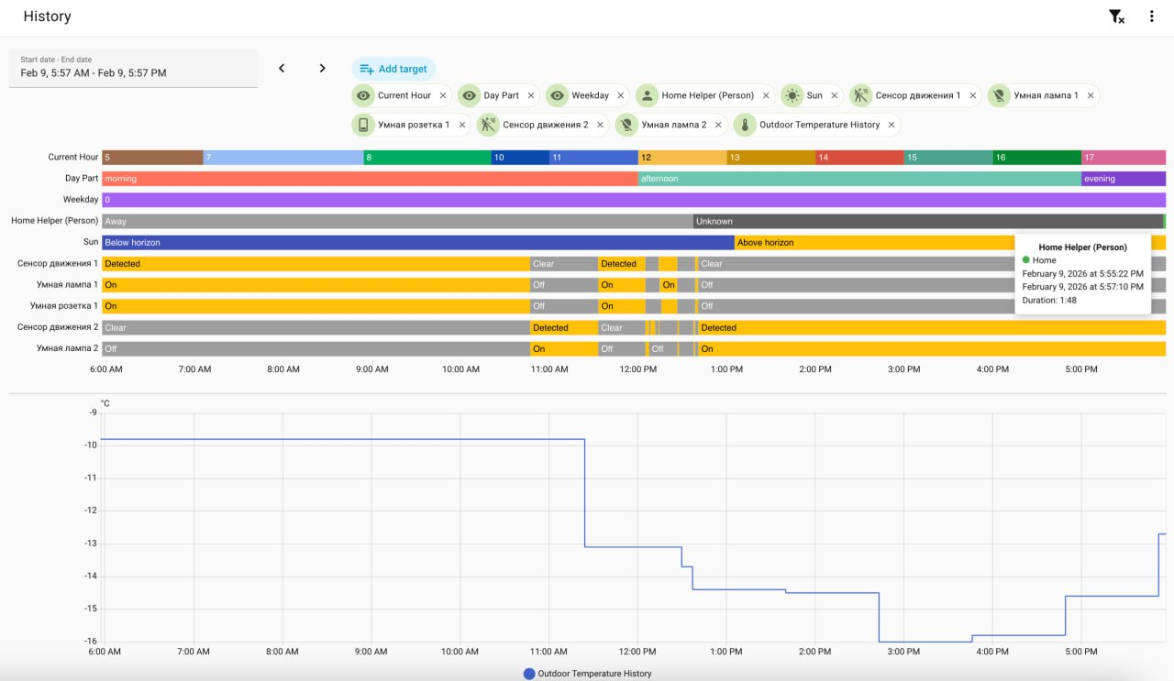
Пример реализации на платформе “Умного Дома”: “Home Assistant”
https://www.home-assistant.io/

Slide 22
Что дальше?
1. Стабилизация обучаемости!
2. Интерпретируемое понижение размерности!
3. Больше тестовых окружений – хороших и разных!
4. Прикладны кейсы – разные и полезные!
6. Ограничения реального времени на оценку ситуационных развилок?
7. Кластеризация/сегментация пространства состояний и раздельное исполнение сегментов?
5. Подержка иерархий/гетерархий пространств состояний?*
8. Формализация перевода графов состояний в языки программной логики (“суперкомпиляция”)?**

Slide 23
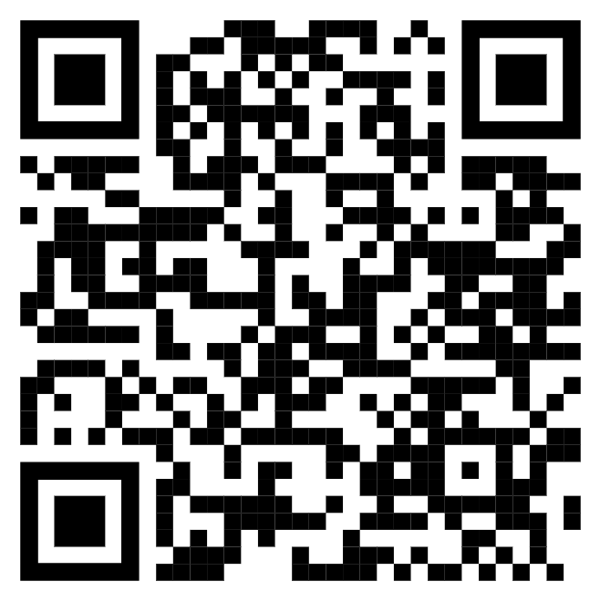
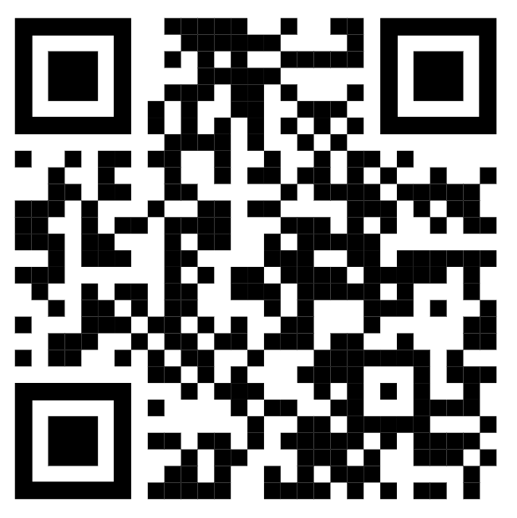
Спасибо за внимание! Вопросы?
Антон Колонин
akolonin@aigents.com
Telegram: akolonin
Запись семинара
по теме
Последняя статья
на arxiv.org

